Slide 1


Государственное бюджетное общеобразовательное учреждение Лицей №126 Калининского района Санкт-Петербурга
Название направления ЦЦО
Crecker’s OC
Авторы: Азанов Егор Сергеевич ,Нежинский Григорий Олегович
Наставник: Крылатых Даниил Николаевич ,
педагог дополнительного образования
ЦЦО «ИнфинITи»

Slide 2
Цели и задачи
Цель: Разработка интуитивно понятной и высокопроизводительной операционной системы, обеспечивающей стабильную работу приложений и удобный интерфейс для пользователей.
Задачи:
Исследование потребностей пользователей: Провести опросы и анализ, чтобы понять, какие функции и интерфейсы наиболее востребованы.
Разработка архитектуры системы: Создать модульную архитектуру, которая позволит легко добавлять новые функции и обновления.
Обеспечение безопасности: Внедрить современные методы защиты данных и предотвращения несанкционированного доступа.
Оптимизация производительности: Провести тестирование и оптимизацию системы для обеспечения высокой скорости работы и низкого потребления ресурсов.
Создание пользовательского интерфейса: Разработать интуитивно понятный и привлекательный интерфейс, который будет удобен для пользователей с разным уровнем подготовки.
Тестирование и отладка: Провести всестороннее тестирование системы для выявления и устранения ошибок перед запуском.
Поддержка и обновления: Разработать план по регулярным обновлениям и технической поддержке пользователей после запуска продукта.

Slide 3
Актуальность
В современном мире операционные системы играют ключевую роль в обеспечении функциональности и производительности компьютерных устройств. С увеличением объема данных и разнообразия приложений, пользователи требуют более эффективных, безопасных и удобных решений.
Рост числа пользователей: С каждым годом количество пользователей компьютеров и мобильных устройств увеличивается, что создает спрос на новые, более адаптированные операционные системы.
Разнообразие устройств: Существуют различные устройства, от настольных ПК до мобильных телефонов и IoT-устройств, что требует универсальных и адаптивных операционных систем.
Безопасность данных: В условиях растущих угроз кибербезопасности, создание операционной системы с акцентом на защиту данных и конфиденциальность становится особенно актуальным.
Пользовательский опыт: Современные пользователи ожидают интуитивно понятного интерфейса и высокой производительности, что делает разработку удобной и эффективной ОС важной задачей.
Инновации и технологии: Быстрые изменения в технологиях требуют постоянного обновления и адаптации операционных систем, чтобы они могли поддерживать новые приложения и функции.
Таким образом, разработка новой операционной системы, отвечающей современным требованиям пользователей и технологическим вызовам, является актуальной и необходимой задачей.

Slide 4
Степень изученности темы
Теоретические основы: Операционные системы изучаются в рамках компьютерных наук и информационных технологий. Существуют обширные учебные материалы, книги и курсы, охватывающие архитектуру ОС, управление процессами, памятью, файловыми системами и сетевыми взаимодействиями.
Научные исследования: В области операционных систем активно проводятся исследования, направленные на улучшение производительности, безопасности и удобства использования. Публикации в научных журналах и конференциях предоставляют актуальные данные о новых подходах и технологиях.
Практическое применение: Существуют множество существующих операционных систем (Windows, macOS, Linux и др.), что позволяет изучать их архитектуру и функциональность на практике. Исследования их сильных и слабых сторон помогают в разработке новых решений.
Технологические тренды: Современные тенденции, такие как облачные вычисления, виртуализация и IoT, требуют постоянного обновления знаний о том, как операционные системы могут адаптироваться к новым условиям.
Сообщество разработчиков: Существуют активные сообщества и форумы, где разработчики делятся опытом, обсуждают проблемы и находят решения, что способствует обмену знаниями и практическому изучению темы.
Таким образом, тема операционных систем хорошо изучена как теоретически, так и практически, что создает прочную основу для разработки нового проектного продукта.

Slide 5
Описание проекта
Проект направлен на разработку уникальной операционной системы, адаптированной под специфические потребности пользователей и определенные сценарии использования. Основная цель проекта — создать высокопроизводительное, безопасное и интуитивно понятное программное обеспечение, которое будет отличаться от существующих решений на рынке.
Ключевые особенности проекта:
Адаптивный интерфейс: Разработка пользовательского интерфейса, который можно настраивать в зависимости от предпочтений пользователя, обеспечивая удобство и простоту в использовании.
Оптимизация под конкретные задачи: Кастомизация системы для работы с определенными приложениями или в специфических условиях, таких как образовательные учреждения, бизнес-среда или разработка программного обеспечения.
Безопасность и конфиденциальность: Внедрение современных методов защиты данных, шифрования и анонимности, что особенно важно в условиях растущих угроз кибербезопасности.
Поддержка различных платформ: Возможность работы на различных устройствах, включая настольные ПК и ноутбуки, что обеспечит широкую доступность и гибкость.
Сообщество и поддержка: Создание активного сообщества пользователей и разработчиков, которое будет способствовать обмену опытом, идеями и предложениями по улучшению системы.

Slide 6
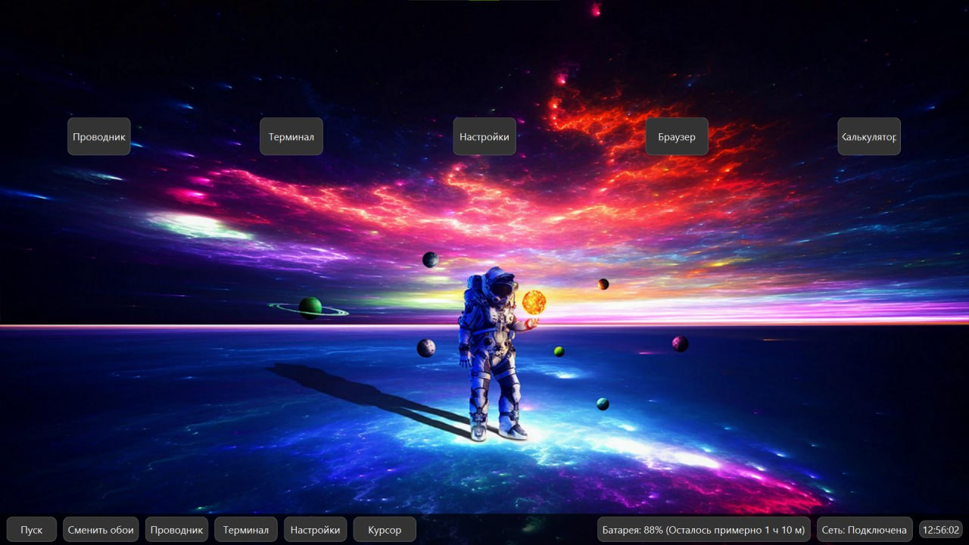
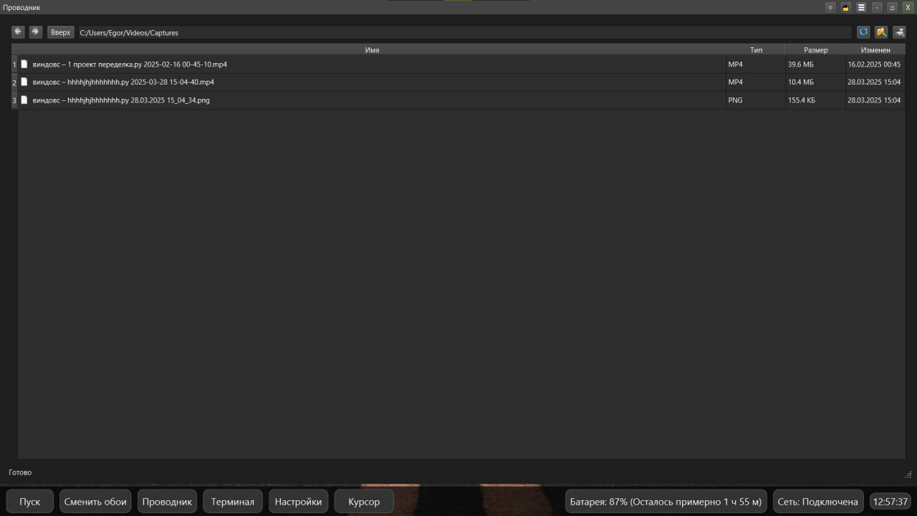
Демонстрация проекта

Slide 7
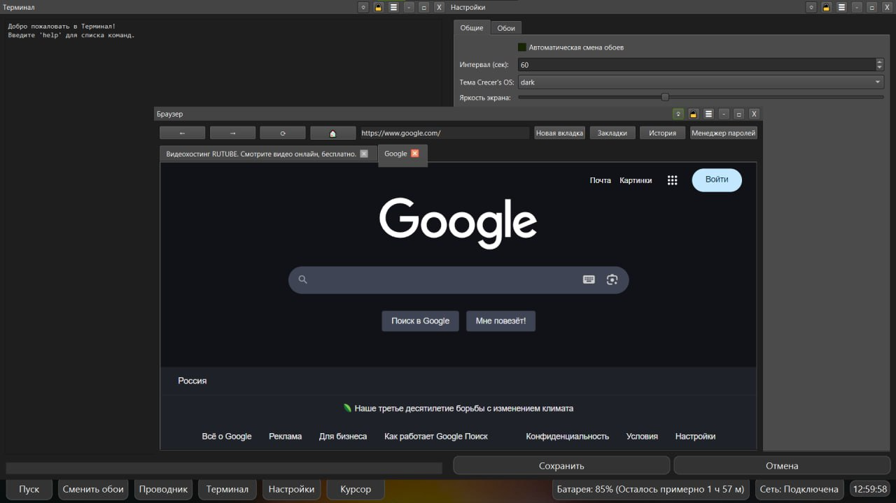
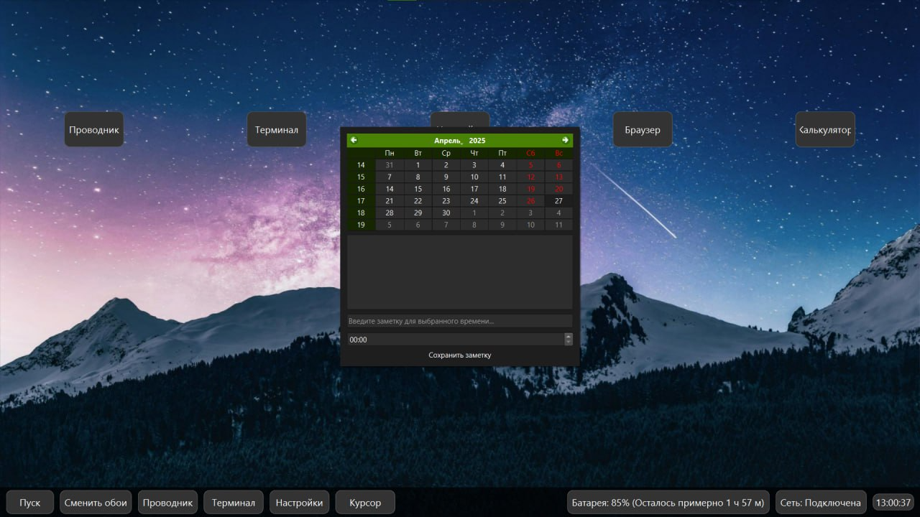
Демонстрация проекта

Slide 8
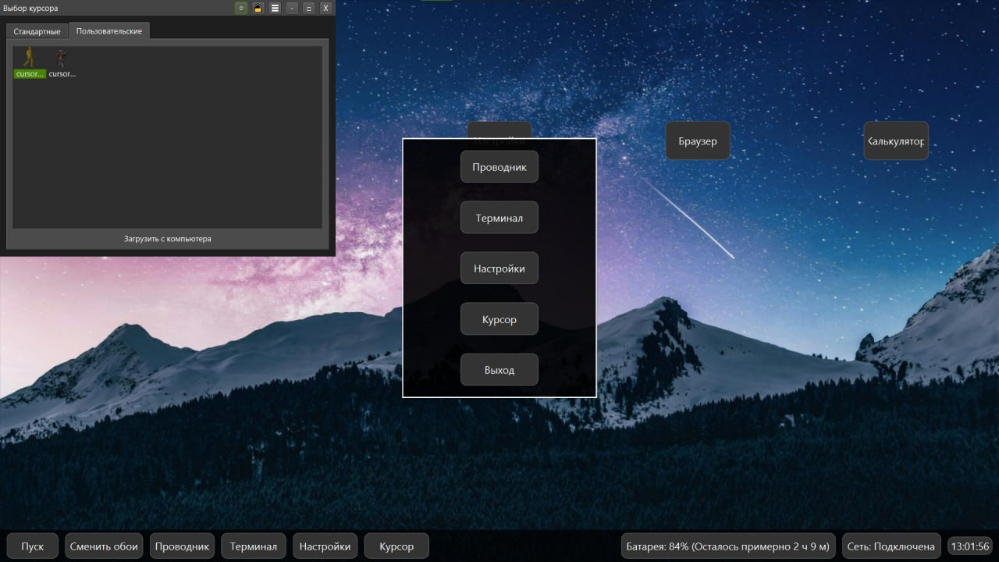
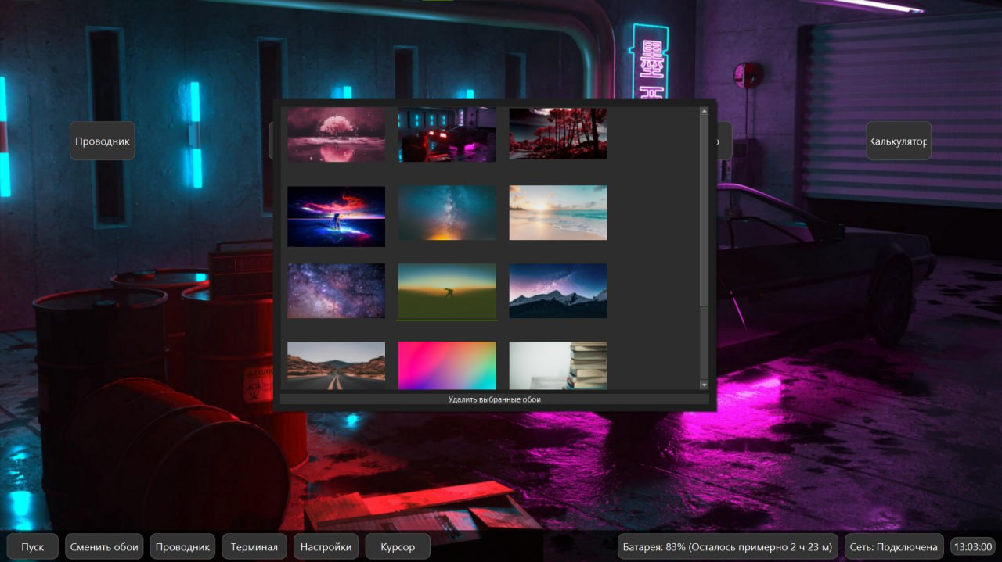
Демонстрация проекта

Slide 9
Практическая значимость
Проект по разработке костомной операционной системы имеет высокую практическую значимость, которая проявляется в следующих аспектах: 1. Оптимизация под конкретные задачи Создание ОС, адаптированной под определённое оборудование или специализированные приложения, позволяет повысить производительность и снизить затраты ресурсов. 2. Безопасность и контроль Костомная ОС обеспечивает высокий уровень контроля над системными процессами и защитой данных, что критично для предприятий с повышенными требованиями к безопасности. 3. Гибкость и масштабируемость Собственная ОС позволяет легко внедрять необходимые функции и масштабировать систему под изменяющиеся требования без зависимости от сторонних разработчиков. 4. Обучение и развитие компетенций Работа над кастомной ОС способствует глубокому пониманию архитектуры операционных систем и развитию навыков программирования на низком уровне. 5. Экономия средств Использование кастомной ОС даёт возможность снизить расходы на лицензионное программное обеспечение и оптимизировать затраты на поддержку и обновление. Таким образом, реализация данного проекта способствует созданию эффективного, безопасного и адаптированного под конкретные нужды программного обеспечения.

Slide 10
Выводы
Проект по разработке кастомной операционной системы демонстрирует огромный потенциал для решения различных практических задач в сфере информационных технологий. Создание специализированной ОС позволяет значительно повысить производительность, безопасность и гибкость систем, что особенно актуально в условиях растущих требований к информационной защите и оптимизации работы оборудования. Кроме того, реализация данного проекта служит важным шагом для углубления знаний участников в области архитектуры операционных систем и разработки программного обеспечения. Такой опыт не только способствует развитию компетенций, но и открывает новые возможности для профессионального роста. В целом, кастомная операционная система, разработанная в рамках данного проекта, является не только полезным инструментом для конкретных предприятий или специализированных задач, но и потенциальным продуктом, способным предоставить конкурентные преимущества и снизить затраты в долгосрочной перспективе.

Slide 11
Спасибо за внимание!

